Slide 1









CHÀO MỪNG CÁC CON ĐẾN VỚI TIẾT TIẾNG VIỆT!

Slide 2
Tuần 9
ÔN TẬP GIỮA HỌC KÌ 1
Tiết 3 - 4

Slide 3
YÊU CẦU CẦN ĐẠT
1
Củng cố kĩ năng nghe – viết chính tả.
2
Ôn tập về từ ngữ chỉ sự vật, đặc điểm; Câu nêu đặc điểm.

Slide 4
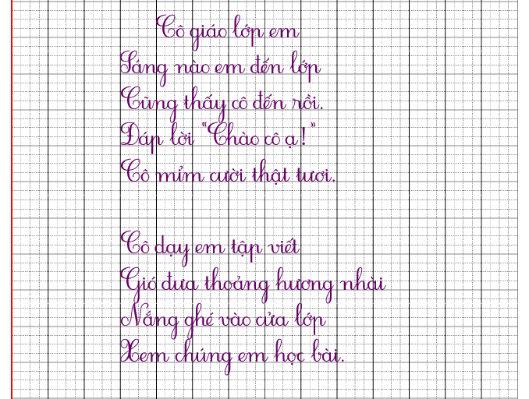

3. Nghe – viết Cô giáo lớp em (2 khổ thơ đầu)
Những chữ nào viết hoa?
Đọc lại 2 khổ thơ đầu

Slide 5
Nghe – viết
Chúc các con viết đúng – viết đẹp!

Slide 6
4. Trò chơi đoán từ
Cái trống
Cái chổi
Cái bảng
Cái bàn
Từ ngữ chỉ sự vật

Slide 7
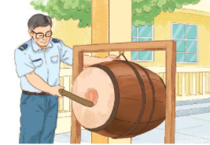
a.
Bắt đầu bằng tr
Dùng để báo giờ học
Đồ vật ở trường
Cái trống

Slide 8
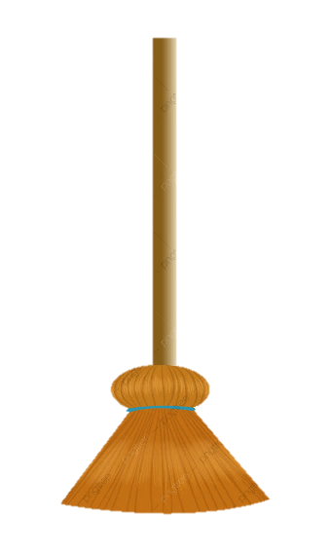
b.
Bắt đầu bằng ch
Dùng để quét nhà
Đồ vật trong nhà
Cái chổi

Slide 9

c.
Chứa vần ang
Dùng để viết chữ lên đó
Đồ vật trong lớp
Cái bảng

Slide 10
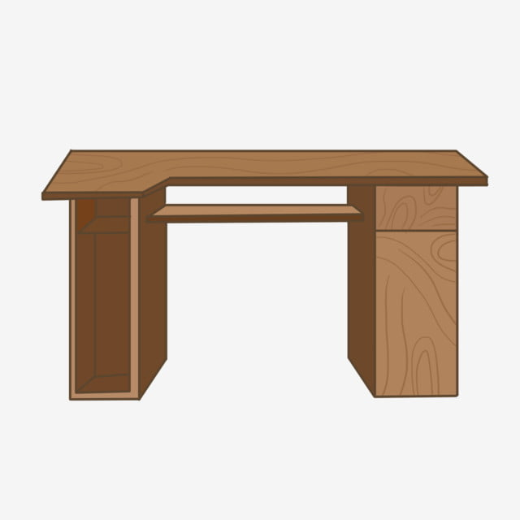
d.
Chứa vần an
Dùng để bày sách vở
Đồ vật ở góc học tập
Cái bàn

Slide 11
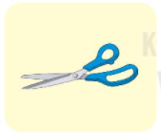
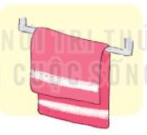
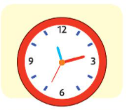
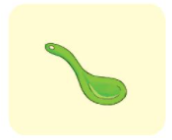

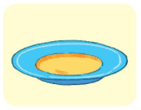
5. Viết tên đồ vật trong mỗi hình
Cái kéo
Khăn mặt
Đồng hồ
Cái thìa
Hộp màu
Cái đĩa
Từ ngữ chỉ sự vật

Slide 12


6. Hỏi – đáp về công dụng của từng đồ vật ở bài tập 5.
Cái kéo
Khăn mặt
Đồng hồ
Cái thìa
Hộp màu
Cái đĩa
M:
Kéo dùng để làm gì?
Kéo dùng để cắt giấy, cắt vải,…

Slide 13
6. Hỏi – đáp về công dụng của từng đồ vật ở bài tập 5.
Cái kéo dùng để cắt giấy, cắt vải,…
Cái kéo
Khăn mặt dùng để lau mặt.
Khăn mặt
Đồng hồ dùng để xem giờ.
Đồng hồ
Cái thìa dùng để xúc thức ăn.
Cái thìa
Hộp màu dùng để tô.
Hộp màu
Cái đĩa dùng để đựng thức ăn.
Cái đĩa

Slide 14
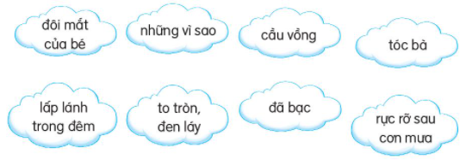
7. Ghép các từ ngữ để tạo 4 câu nêu đặc điểm.
Từ ngữ chỉ sự vật
Từ ngữ chỉ đặc điểm
Đôi mắt của bé to tròn, đen láy.
Những vì sao lấp lánh trong đêm.
Cầu vồng rực rỡ sau cơn mưa.
Tóc bà đã bạc.

Slide 15
YÊU CẦU CẦN ĐẠT
1
Củng cố kĩ năng nghe – viết chính tả.
2
Ôn tập về từ ngữ chỉ sự vật, đặc điểm; Câu nêu đặc điểm.

Slide 16
CHÀO TẠM BIỆT CÁC CON!

